Slide 1
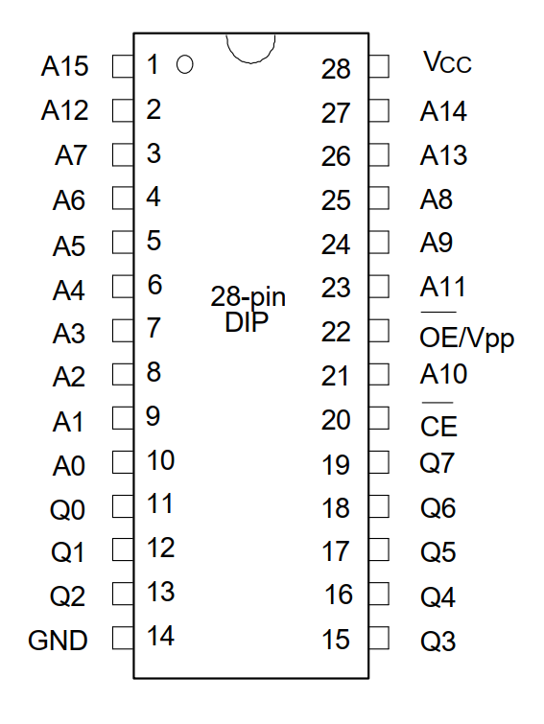
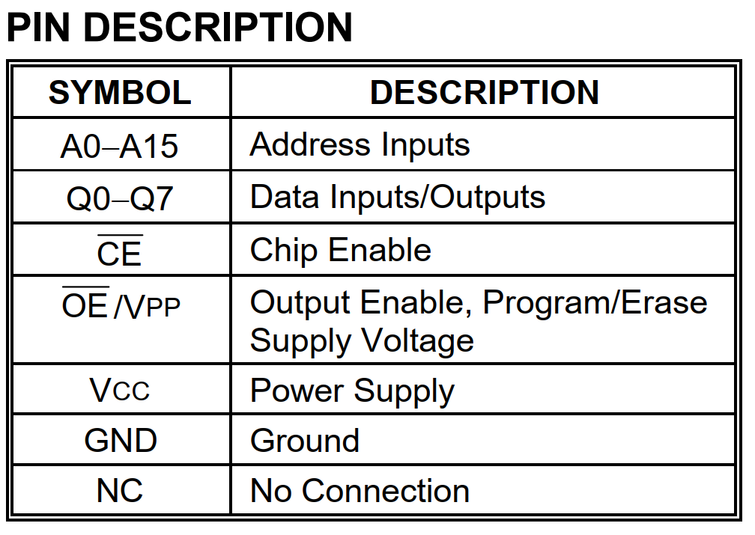
MSX カートリッジ端子 実寸表
ピン番号 名 称 内 容
1 CS1 ROM 4000H～7FFFH番地セレクト信号
2 CS2 ROM 8000H～BFFFH番地セレクト信号
3 CS12 ROM 4000H～BFFFH番地セレクト信号(256K ROM用)
4 SLTSL スロットセレクト信号 各スロット毎のそのスロット固有のセレクト信号
5 予約 将来のための予約(使用禁止)
6 RFSH リフレッシュサイクル信号
7 WAIT CPUへのWAIT要求信号
8 INT CPUへの割り込み要求信号
9 M1 CPUへのフェッチサイクルを表す信号
10 BUSDIR 外部データバスバッファの方向を制御する信号 カートリッジがセレクトされ、データを送出するタイミングで メモリを除く各カートリッジよりLレベルを出力する。
(I/Oリードとアドレスをデコードした信号をORした信号を入れる)
11 IORQ I/Oリクエスト信号
12 MERQ メモリリクエスト信号
13 WR ライトタイミング信号
14 RD リードタイミング信号
15 RESET システムリセット信号
16 予約 将来のための予約(使用禁止)
17～32 A0～A15 アドレスバス信号
33～40 D0～D7 データバス信号
41 GND 電源および信号グランド
42 CLOCK CPUクロック 3.579545MHz
43 GND 信号グランド
44、46 SW1、SW2 抜き差しプロテクト用
45、47 +5V +5V電源
48 +12V +12V電源
49 SUNDIN サウンド入力信号(-5dBm)
50 -12V -12V電源
前面
50
2
-12V
+12V
SW1
SW2
CLOCK
D6
D4
D2
D0
A4
A2
A0
A13
A8
A6
A10
A15
予約
RD
MERQ
BUSDIR
INT
RFSH
SLTSL
CS2
裏面
1
49
CS1
CS12
予約
WAIT
M1
IORQ
WR
RESET
A9
A11
A7
A12
A14
A1
A3
A5
D1
D3
D5
D7
GND
GND
+5V
+5V
SUNDIN
ex) W27C512

